Slide 1
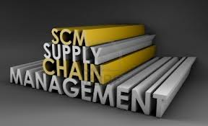
SUPPLY CHAIN MANAGEMENT
SCM → menghubungkan pemasok,pabrik, pusat distribusi, toko eceran dan pelanggan untuk menyediakan barang dan jasa dari sumber melalui konsumsi.
Supply Chain : Jaringan Perusahaan yang secara bersama sama bekerja dan mengantarkan suatu produk ke tangan pemakai terakhir
Tujuan dalam rantai suplai ialah memastikan material terus mengalir dari sumber ke konsumen akhir. Bagian-bagian (parts) yang bergerak di dalam rantai suplai haruslah berjalan secepat mungkin. Dan dengan tujuan mencegah terjadinya penumpukan inventori di satu lokasi, arus ini haruslah diatur sedemikian rupa agar bagian-bagian tersebut bergerak dalam koordinasi yang teratur. Istilah yang sering digunakan ialah synchronous. (Knill, 1992)
PERTEMUAN 11

Slide 2
Ada 3 macam aliran yang harus dikelola dalam supply chain :
Aliran barang dari hulu ke hilir
Aliran uang dari hulu ke hilir
Aliran Informasi dari hulu ke hilir
Pendekatan yang digunakan dalam SCM adalah terintegrasi dengan semangat kolaborasi.
SCM tidak hanya berorientasi pada urusan internal saja tetapi juga eksternal perusahaan yang menyangkut hubungan dengan perusahaan perusahaan partner.
Perusahaan yang berada dalam supply chain pada intinya memuaskan konsumen dengan bekerja sama membuat produk yang murah, mengirimkan tepat waktu dan dengan kualitas yang bagus.
Semangat kolaborasi dan koordinasi antar perusahaan dalam supply chain harus diutamakan, tapi tidak mengorbankan kepentingan tiap individu peruhasaan.
Idealnya hubungan perusahaan antar supply chain adalah jangka panjang, sehingga tercipta kepercayaan dan efisiensi.

Slide 3
Tantangan SCM
Just in Time : suatu sistem produksi yang dirancang untuk mendapatkan kualitas, menekan biaya dan mencapai waktu penyerahan seefisien mungkin. Untuk mencapai ini semua perusahaan memproduksi hanya sebanyak jumlah yang dibutuhkan/diminta konsumen sehingga dapat mengurangi biaya pemeliharaan maupun menekan kemungkinan kerusakan atau kerugian menimbun barang
Pemasok
Perusahaan
v
v
v
Distributor
Pengecer
Pelanggan
Pemasok

Slide 4
Masalah yang sering muncul pada SCM : efek bullwhip (permintaan tiap level berbeda sehingga menimbulkan informasi permintaan yang tidak akurat)
Penyebab Bullwhip:
Demand forecasting (kesalahan dalam melakukan peramalan)
Lead Time (tenggang waktu yang lama antara saat dilakukan pemesanan dengan saat pesanan itu datang, yang mengakibakan perubahan pada safety stock, dan reorder quantities)
Batch ordering (penumpukan sejumlah order yang berjumlah relatif kecil, kemudian setelah beberapa waktu baru diserahkan kepada pemasok, hal ini mengakibatkan terjadinya pemesanan yang besar-besaran pada suatu waktu dan juga akan terjadi kekosongan pemesanan)
Fluktuasi harga (pemesanan akan banyak ketika terjadi harga penjualan yang murah, sehingga sering dilakukan penumpukan stock yang berlebihan, tetapi pemesanan akan sangat berkurang ketika harga penjualan naik)
Perubahan pemesanan (Jika permintaan melebihi supply yang ada, maka permintaan tersebut akan dijatah. Untuk mengatasi hal ini maka pembeli akan melebihkan permintaan yang mereka pesan. Jika permintaan berkurang, maka terjadilah pembatalan pemesanan. Hal ini akan menyebabkan terjadinya distorsi dan variasi pada perkiraan permintaan. )

Slide 5
Apabila mengacu pada sebuah perusahaan manufaktur, kegiatan-kegiatan utama yang masuk dalam klasifikasi SCM adalah :
- kegiatan merancang produk baru (product development )
- kegiatan mendapatkan bahan baku (procurement)
- kegiatan merencanakan produksi dan persediaan
( planning and control )
- kegiatan melakukan produksi ( production )
- kegiatan melakukan pengiriman ( distribution )
SCM menyediakan informasi yang membantu para anggota rantai pasokan membuat keputusan tetang pembelian dan penjadwalan yang lebih baik.

Slide 6
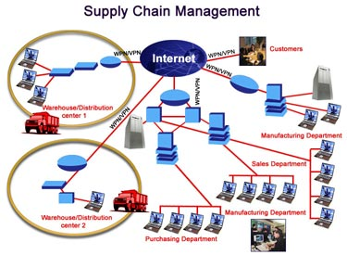

Slide 7
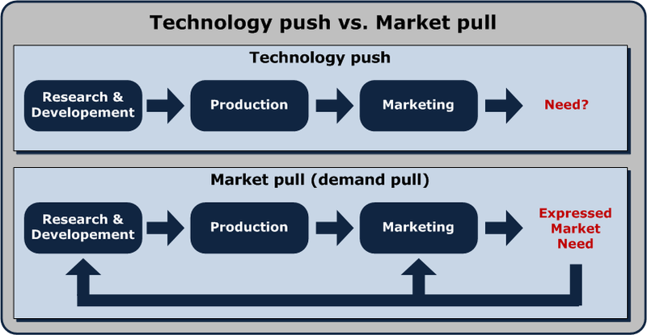
Push : disesuaikan dengan jadwal produksi, jadwal kepada pemasoknya untuk menentukan kapan, jenis dan banyaknya barang yang akan dikirimkan
Pull : disesuaikan dengan permintaan pelanggan, sehingga perusahaan dapat menyesuaikan permintaan

Slide 8
COSTUMER RELATIONSHIP MANAGEMENT (CRM)
Sistem CRM → menyediakan satu pandangan dari sisi perusahaan terhadap pelanggan yang berguna untuk meningkatkan penjualan dan layanan pelanggan.
CRM mengombinasikan kebijakan, proses dan strategi yang diterapkan perusahaan menjadi satu kesatuan yang digunakan untuk melakukan interaksi dengan pelanggan dan juga untuk menelusuri pelanggan.
Tujuan CRM dalam bisnis :
- Meningkatkan hubungan antara perusahaan dan pelanggan yang sudah ada untuk meningkatkan pendapatan
- Menyediakan informasi yang lengkap tentang pelanggan sehingga memudahkan dalam penjualan
- Menggunakan informasi yang terintegrasi untuk menghasilkan pelayanan yang memuaskan dengan memanfaatkan informasi pelanggan untuk memenuhi kebutuhan pelanggan sehingga dapat menghemat waktu pelanggan

Slide 9
Manfaat CRM terhadap Bisnis :
Mendorong Loyalitas pelanggan
Mengurangi biaya
Meningkatkan efisiensi operasional
Kemudahan proses penjualan dan layanan akan dapat mengurangi risiko turunnya kualitas pelayanan dan mengurangi beban cash flow.
Peningkatan time to market
Penerapan CRM akan memungkinkan perusahaan mendapatkan informasi mengenai pelanggan seperti data tren pembelian oleh pelanggan yang dapat dimanfaatkan perusahaan dalam menentukan waktu yang tepat dalam memasarkan suatu produk
Meningkatkan pendapatan
Penerapan CRM yang tepat akan meningkatkan loyalitas pelanggan, mengurangi biaya, meningkatkan efisiensi operasional, dan peningkatan time to market yang pada akhirnya akan berujung pada peningkatan pendapatan perusahaan

Slide 10
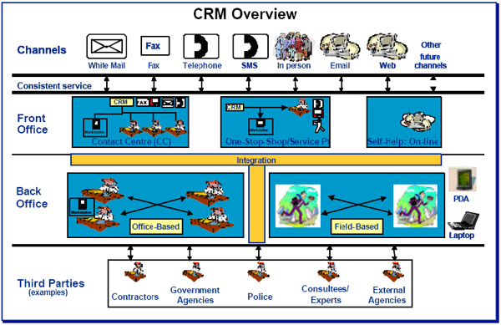

Slide 11
Nilai bisnis CRM → dapat meraih keuntungan, termasuk peningkatan kepuasan pelanggan, mengurangi biaya pemasaran langsung, pemasarannya lebih efektif dan biaya untuk mendapatkan pelanggan dan mempertahankannya menjadi lebih rendah.
Tantangan bagi aplikasi perusahaan → aplikasi perusahaan membutuhkan tidak hanya perubahan teknologi yang menyeluruh tetapi juga perubahan fundamental dalam cara bisnis beroperasi. Perusahaan harus melakukan perubahan total pada proses bisnisnya agar dapat bekerja dengan s/w tersebut. Para karyawan harus menerima fungsi kerja dan tanggung jawab yang baru.

